Slide 1
Тема: Міжнародна валютна система

Slide 2
Виконала учениця 11-А класу
Ліцею№208 м.Києва
Монько Ірини

Slide 3
Що таке міжнародна валютна система ?
Міжнародна валютна система — це форма організації міжнародних валютних відносин, що історично склалася і закріплена міждержавною домовленістю. Це сукупність способів, інструментів і міждержавних органів, за допомогою яких здійснюється взаємний платіжно-розрахунковий оборот у рамках світового господарства.

Slide 4
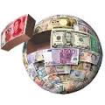
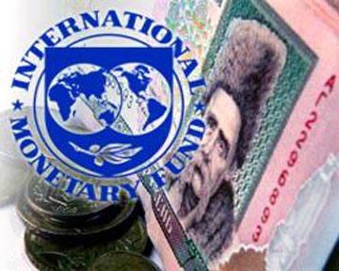
Міжнародна валютна система виникла на основі грошових систем, що існували у деяких країнах. Перша міжнародна грошова система почала зароджуватися в XIX ст. і юридично була оформлена на Міжнародній конференції 1867 p., що відбулася в Парижі. Конференція визнала золото єдиною формою світових грошей і вперше накреслила напрям уніфікації національних грошових систем.

Slide 5
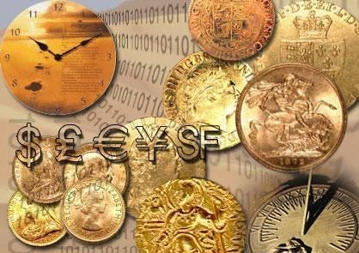
Ця система відома в історії як система «золотого стандарту» і в чистому вигляді проіснувала до першої світової війни, а окремі її елементи збереглися до 70-х років XX ст.

Slide 6
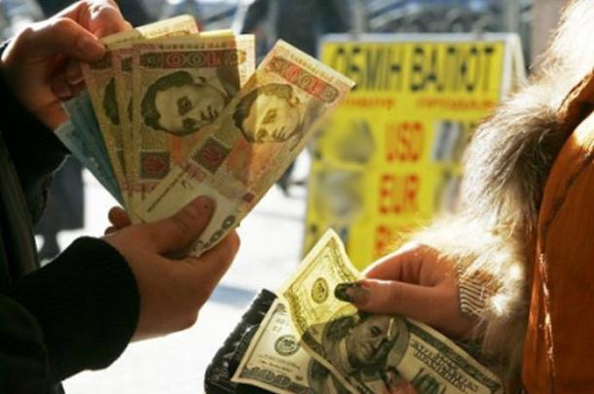
Міжнародна валютна система містить ряд конструктивних елементів: світовий грошовий товар, валютний курс, валютні ринки й міжнародні валютно-фінансові організації.

Slide 7
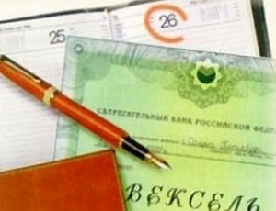
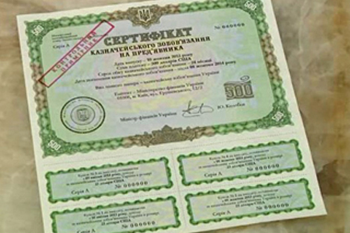
Світовий грошовий товар є носієм міжнародних валютно-грошових відносин і приймається кожною країною як еквівалент вивезеного з неї багатства. Історично першим міжнародним грошовим товаром було золото, пізніше у міжнародних розрахунках почали використовувати кредитні гроші (векселі, банкноти, чеки на депозити).

Slide 8
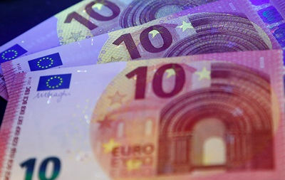
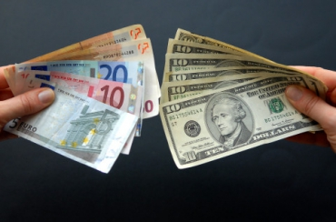
У 70-х роках з'являються спеціальні міжнародні й регіональні платіжні одиниці — СДР і ЕКЮ (згодом ЄВРО).

Slide 9
Другим елементом міжнародної валютної системи є валютний курс. Це мінова вартість національних грошей однієї країни, виражена у грошових одиницях інших країн. Розрізняють валютні курси фіксовані (тверді) та плаваючі (гнучкі). Фіксований валютний курс заснований на монетному паритеті (ваговому вміст і золота у національних грошових одиницях).

Slide 10
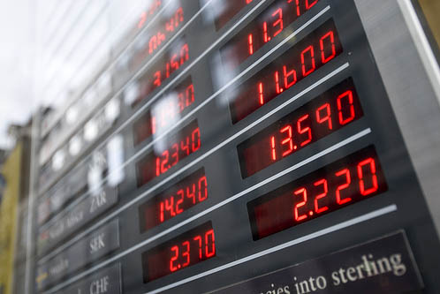
Плаваючий валютний курс не пов'язаний з монетним паритетом, а визначається зіставленням паритетів купівельної сили валют, тобто оцінки в національних грошах вартості однойменного «кошика» товарів.

Slide 11
Третім елементом міжнародної валютної системи є валютний ринок. Першим таким ринком був ринок золота як грошового товару, де воно продавалося за офіційною ціною, що була закріплена міжнародним договором.
Тепер ціна на золото складається під впливом попиту і пропозиції, а ринок золота функціонує як звичайний товарний ринок.

Slide 12
Змістом четвертого елементу міжнародної валютної системи є міжнародні валютно-фінансові організації. Міжнародний валютний фонд (МВФ), Міжнародний банк реконструкції і розвитку (МБРР), який разом із своїми філіалами — Міжнародною фінансовою корпорацією (МФК), Міжнародною асоціацією розвитку (МАР) та Багатостороннім агентством щодо гарантій інвестицій (БАГІ) — утворюють групу Світового банку, Банк міжнародних розрахунків у Базелі, регіональні банки розвитку тощо.

Slide 13
Першим кроком на шляху до формування нової валютної системи було створення міжнародних платіжних засобів СДР (спеціальних прав запозичення), а поворотним моментом стала відмова США від вільного розміну доларів на золото для нерезидентів. У березні 1973 р. було здійснено перехід до плаваючих валютних курсів, а в липні 1974 р. валютний паритет було замінено валютним кошиком СДР.

Slide 14
У січні 1976 р. було підписано новий валютний договір, і нова четверта валютна система дістала назву місця, де відбулося його підписання, — Ямайська. Ця система заснована вже не на одній, а на кількох валютах, і тому її ще називають багатовалютним стандартом. Він передбачав повну демонетизацію золота і остаточний перехід до використання як світових грошей національних валют і міжнародних розрахункових грошових одиниць — спеціальних прав запозичення (СДР), що випускаються Міжнародним валютним фондом.

Slide 15
Світовий валютний ринок — це система стійких економічних та організаційних відносин, пов'язаних-9 операціями купівлі-продажу іноземних валют і платіжних документів в іноземних валютах. На ньому здійснюється широке коло операцій щодо зовнішньоторговельних розрахунків, туризму, міграції капіталів, робочої сили тощо, які передбачають використання іноземної валюти покупцями, продавцями, посередниками та банківськими установами і фірмами.

Slide 16
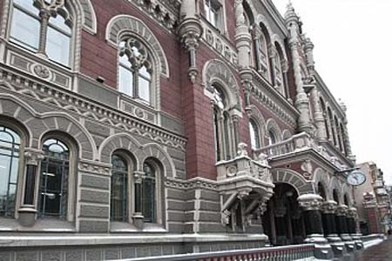
Головними суб'єктами валютного ринку є великі транснаціональні банки, що мають розгалужену мережу філій і широко використовують в операціях сучасні засоби зв'язку, комп'ютерну техніку.

Slide 17
Сьогодні немає єдиного, закріпленого багатосторонньою угодою універсального механізму валютних розрахунків між країнами. Тільки в межах окремих економічних і фінансових угруповань країн можуть існувати до певної міри єдині механізми розрахунків. У сучасній системі світогосподарських зв'язків розрахунки з торговельних і неторговельних операцій регулюються Основними принципами, закріпленими в Женевській конвенції про чеки та векселі, а також зведеннями постанов Міжнародної торгової палати, що знаходиться в Парижі.

Slide 18
Посилання
http://library.if.ua/book/61/4429.html

